Slide 1
9월 14일 목요일 진행상황
Github
Pylon alley of CarMaker
기타 진행상황

Slide 2
SLALOM

Slide 3
SLALOM low 영역 학습 결과
SLALOM_env_low.py
https://tensorboard.dev/experiment/4BHgjddaTQOpLBOztJDxag/#scalars

Slide 4

IPG-RL 결과 비교
충돌: IPG, RL 모두 하지 않음
전체 걸린 시간: RL이 근소하게 빠르지만 큰 차이가 없음
Roll rate, yaw rate, maximum lateral acceleration: RL이 우세함
비교 | 설명
충돌여부 | 둘다 충돌하지 않음
전체 걸린시간 | RL이 우세 (큰 차이 없음)
Roll rate, yaw rate, maximum lateral acceleration | RL이 우세

Slide 5
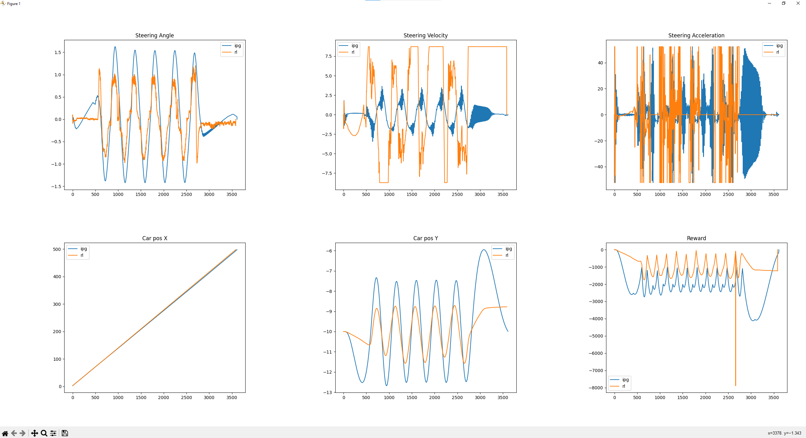
IPG-RL 그래프 비교

Slide 6
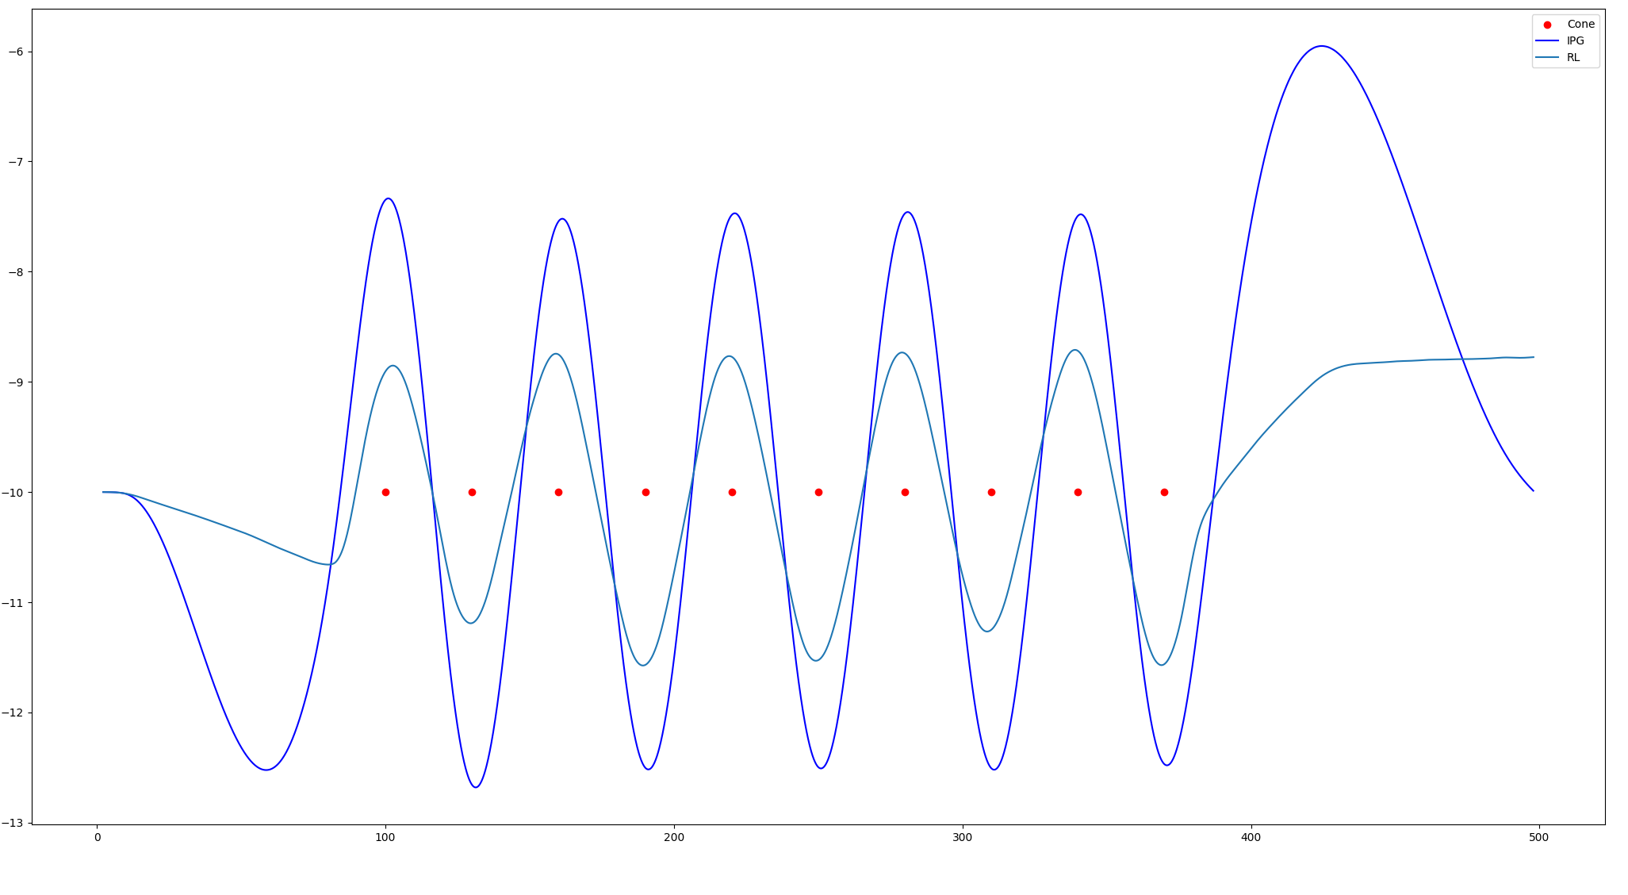
IPG-RL 경로 비교
RL의 출입/탈출 이동 경로가 더 짧음.
RL의 동선이 더 콘을 충돌하지 않으며 콘과 가까운 경로를 만들며 이동.
단, RL의 경우 탈출 이후 경로가 중앙선과 좀 더 먼 상태로 유지되는 경향이 있음.

Slide 7
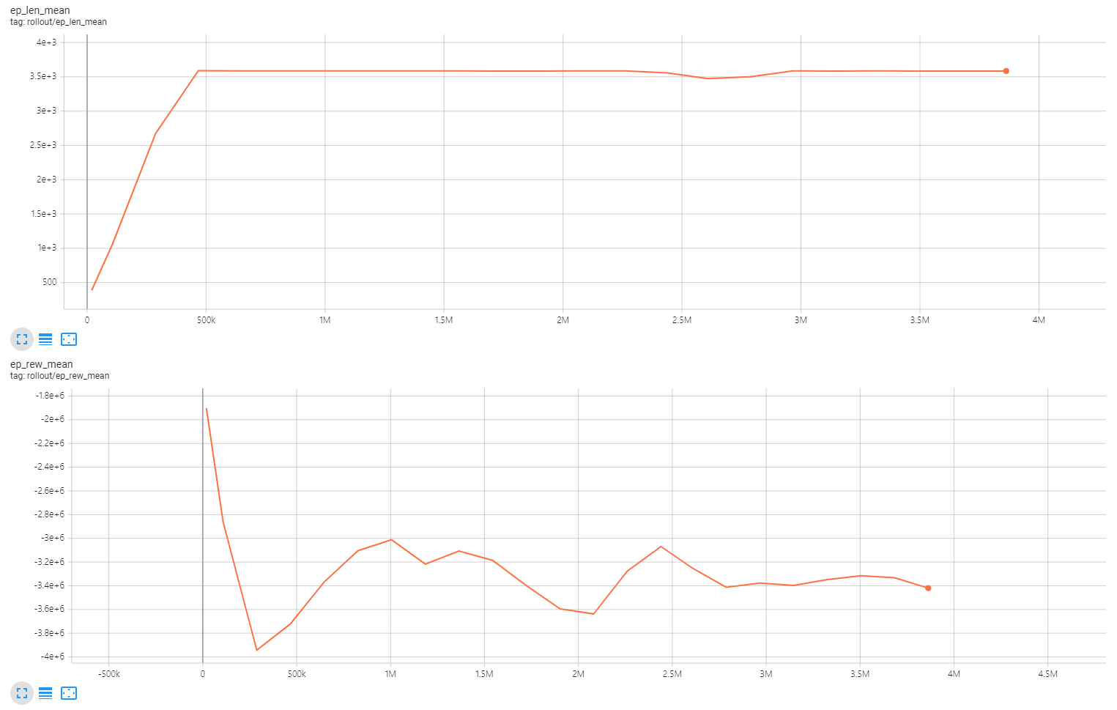
RL 학습 데이터

Slide 8
DLC

Slide 9
Double Lane Change low 영역 학습 결과
DLC_env_low.py
https://tensorboard.dev/experiment/4BHgjddaTQOpLBOztJDxag/#scalars

Slide 10
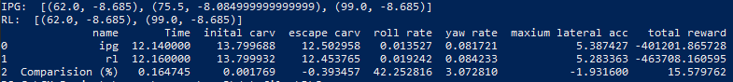
IPG-RL 결과 비교
충돌: IPG 3회, RL 2회
전체 걸린 시간: IPG가 0.02초 빠름
Roll rate, yaw rate, maximum lateral acceleration: IPG가 우세함
비교 | 설명
충돌여부 | IPG 3회, RL 2회
전체 걸린시간 | IPG가 우세 (큰 차이 없음)
Roll rate, yaw rate, maximum lateral acceleration | RL이 우세

Slide 11
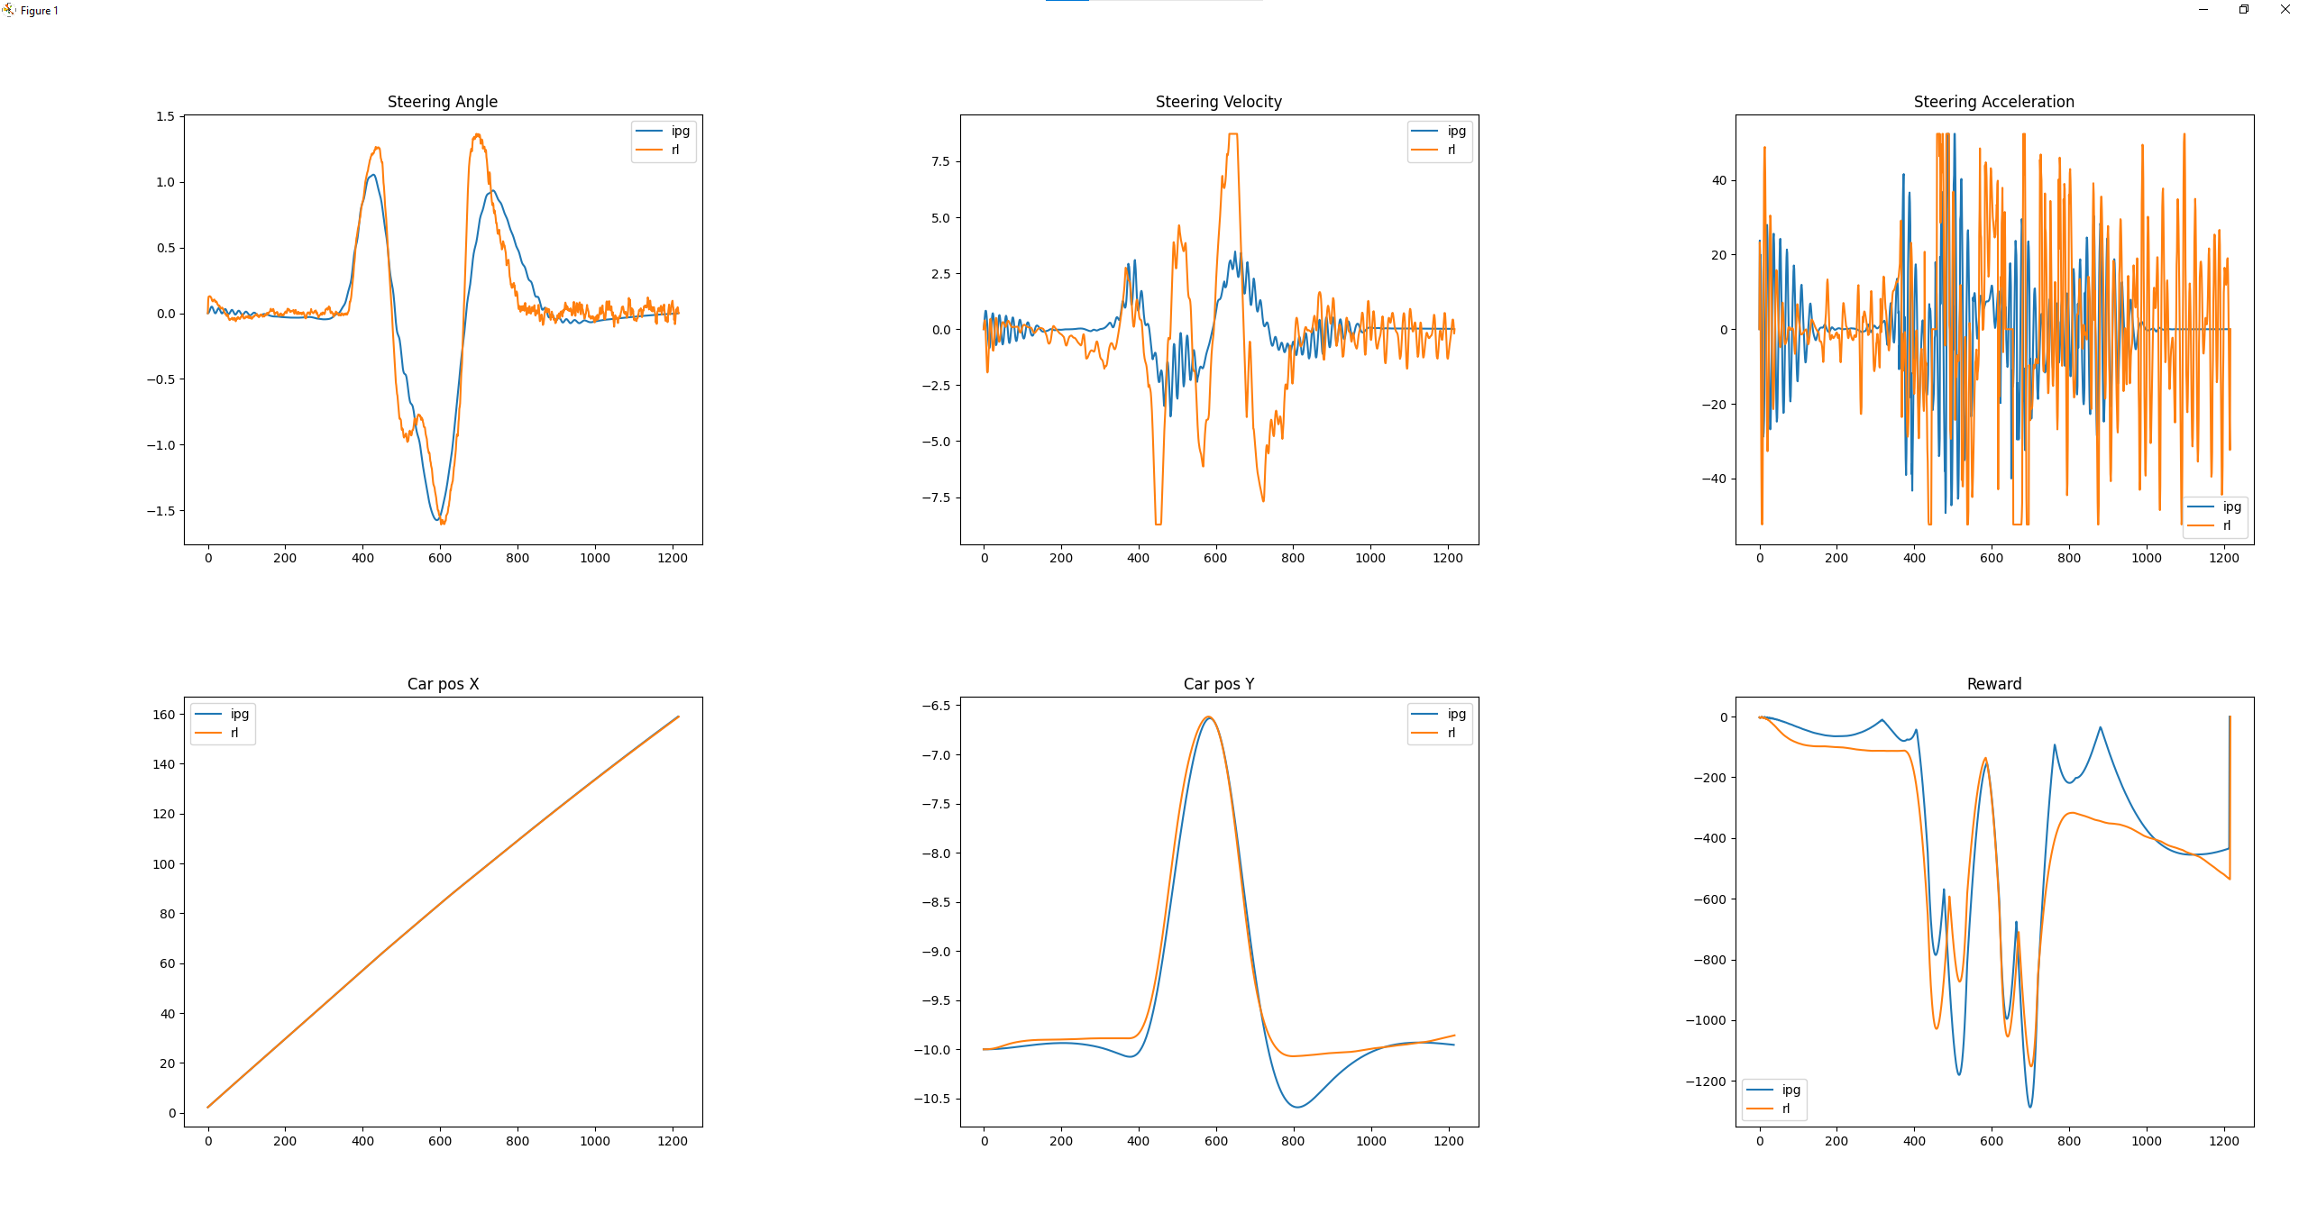
IPG-RL 그래프 비교

Slide 12
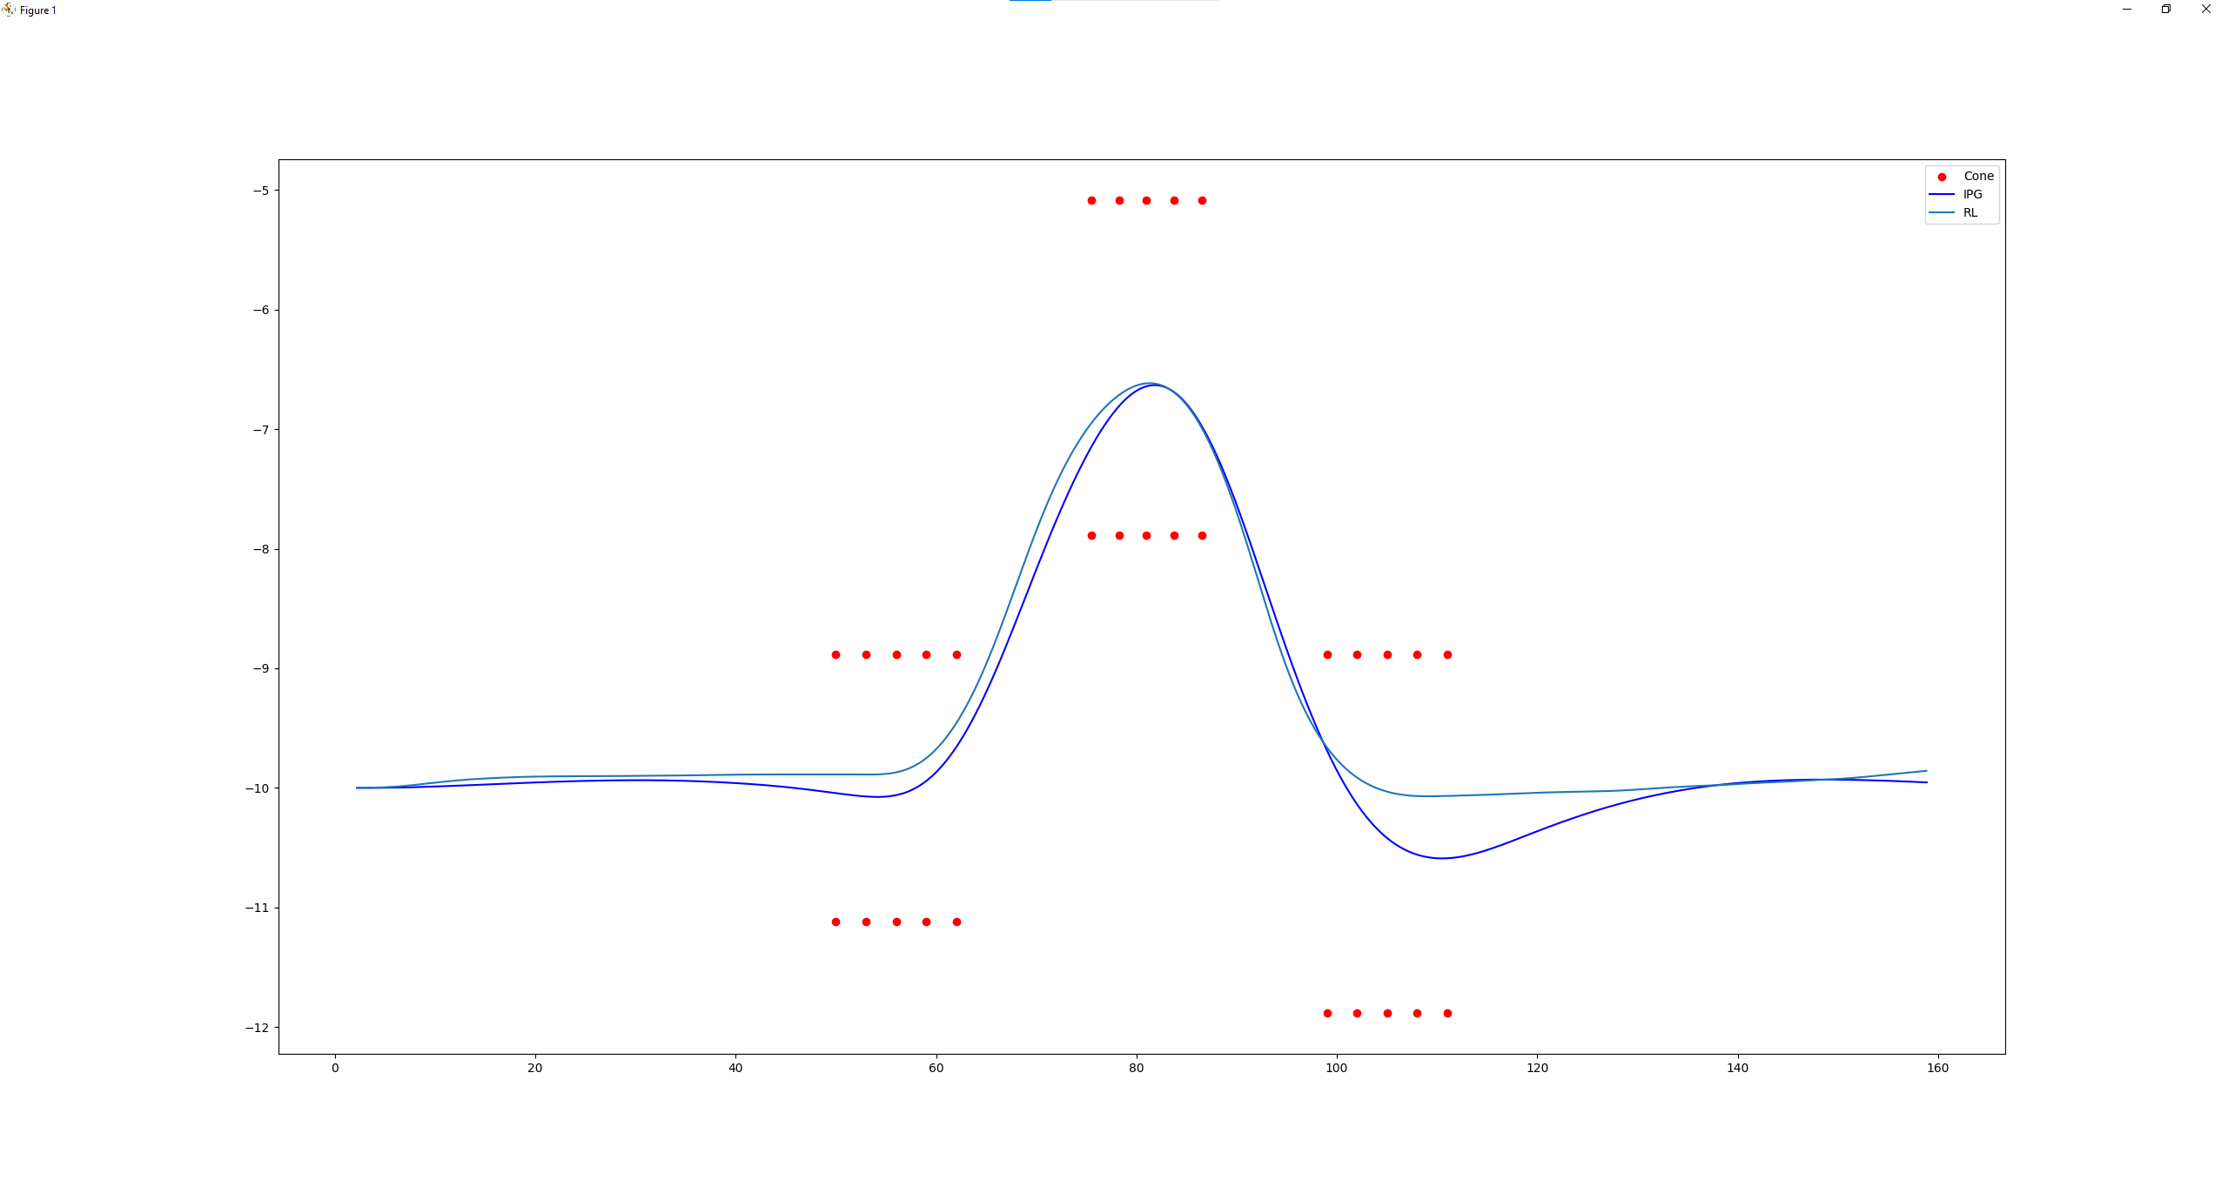
IPG-RL 경로 비교
RL의 동선이 더 이동량이 적으며, 대신 변화량이 급격함.

Slide 13
RL 학습 데이터

